Slide 1
月面エネルギー供給

Slide 2
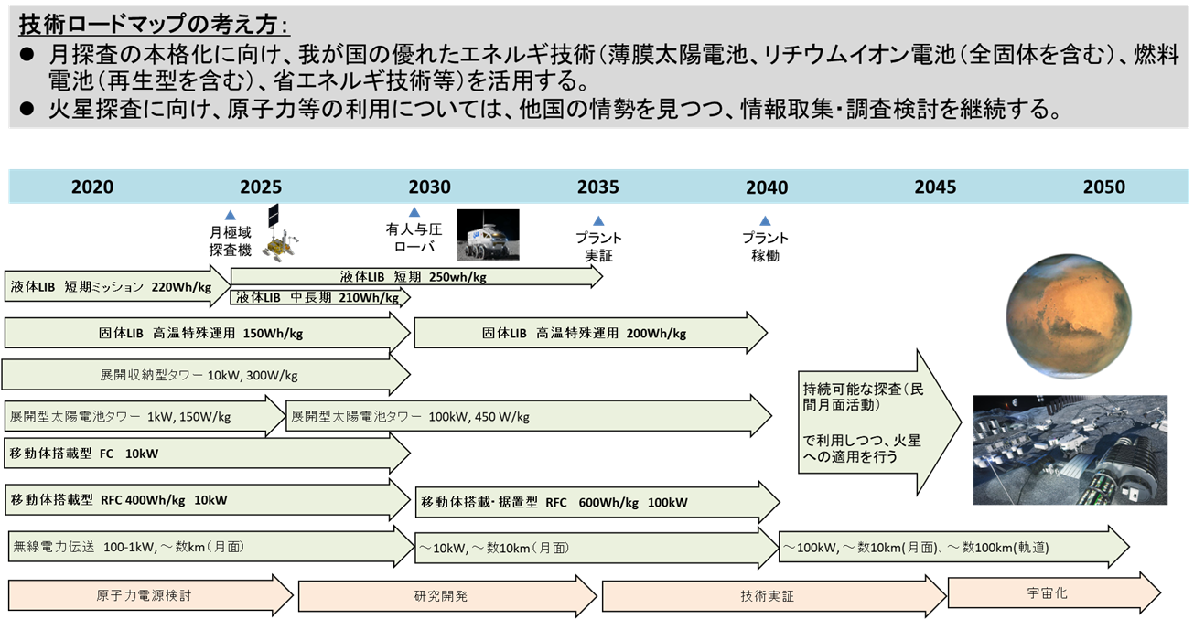
月面エネルギー供給技術ロードマップ

Slide 3
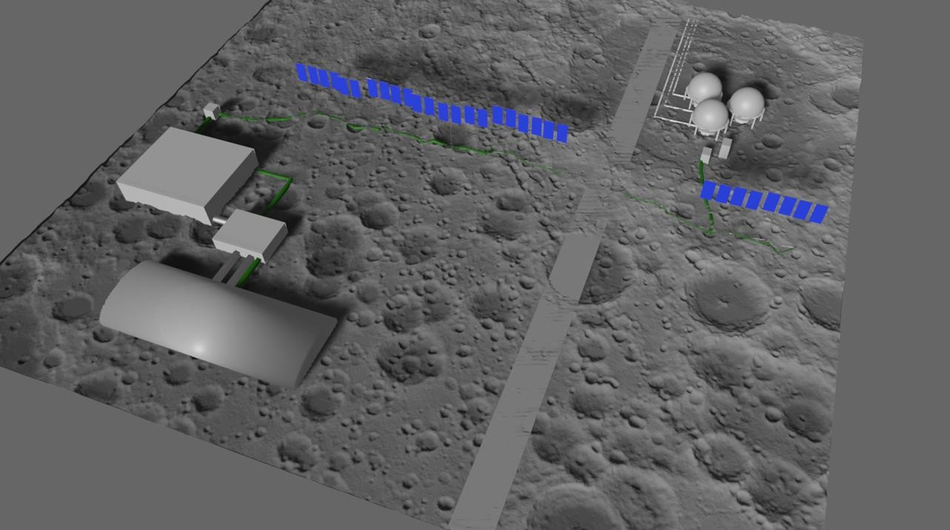
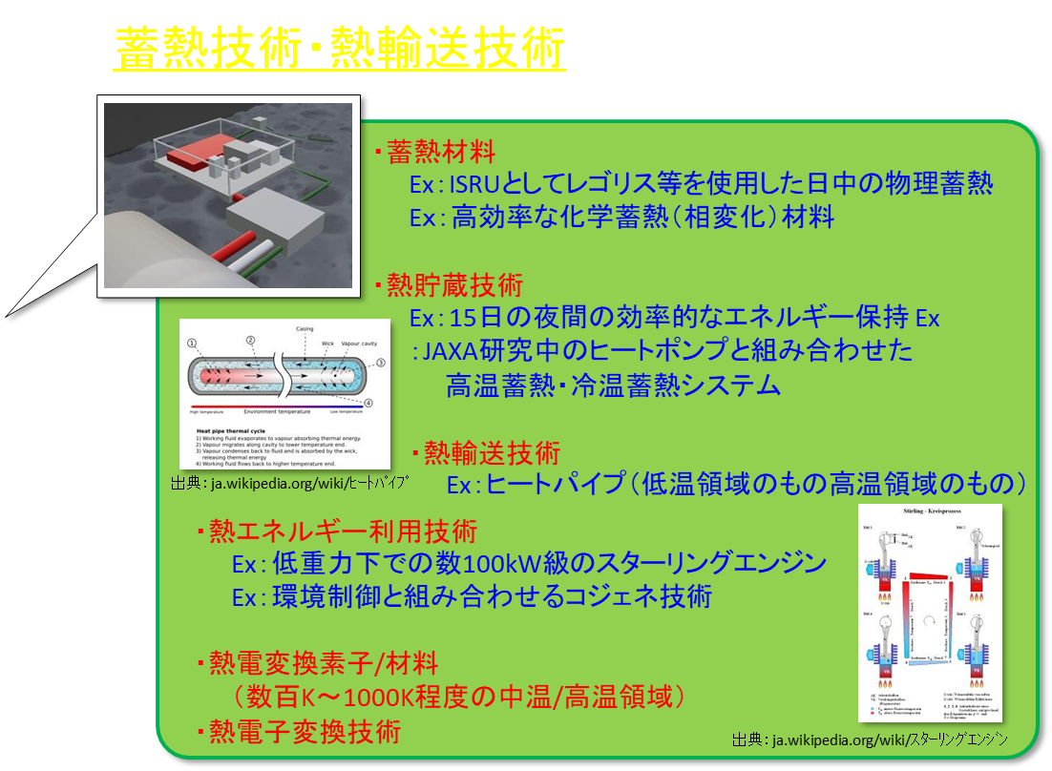
蓄熱技術・熱輸送技術

Slide 4
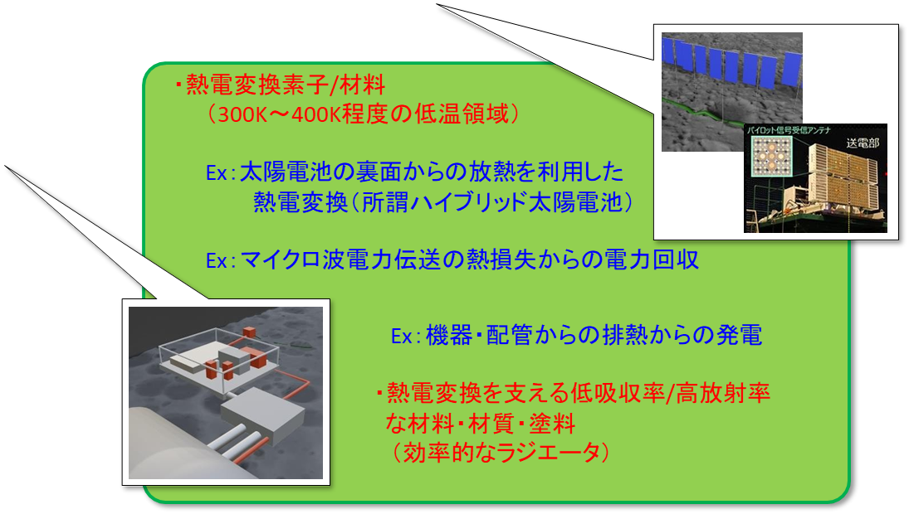
蓄電変換

Slide 5
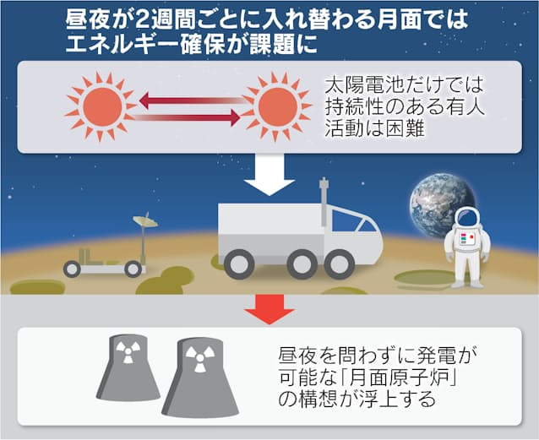
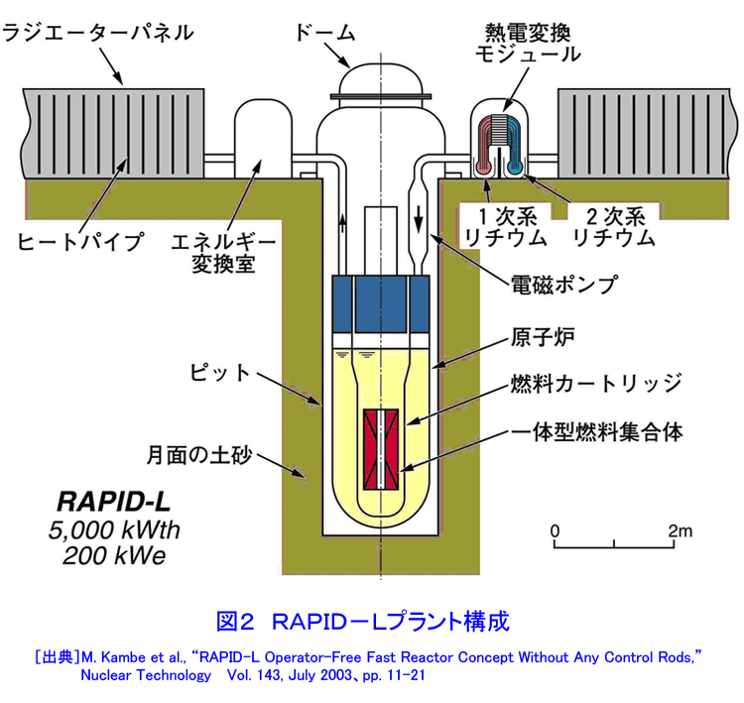
月面「原子炉」

Slide 6
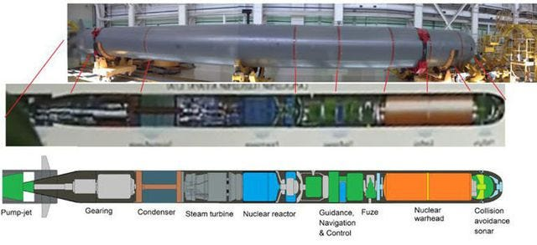
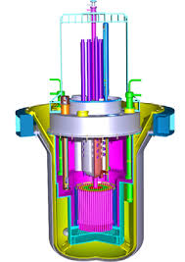
月面「原子炉＠１００ｋｗ級」
ロシア海軍の核魚雷「ポセイドン」
鉛ビスマス冷却炉

Slide 7
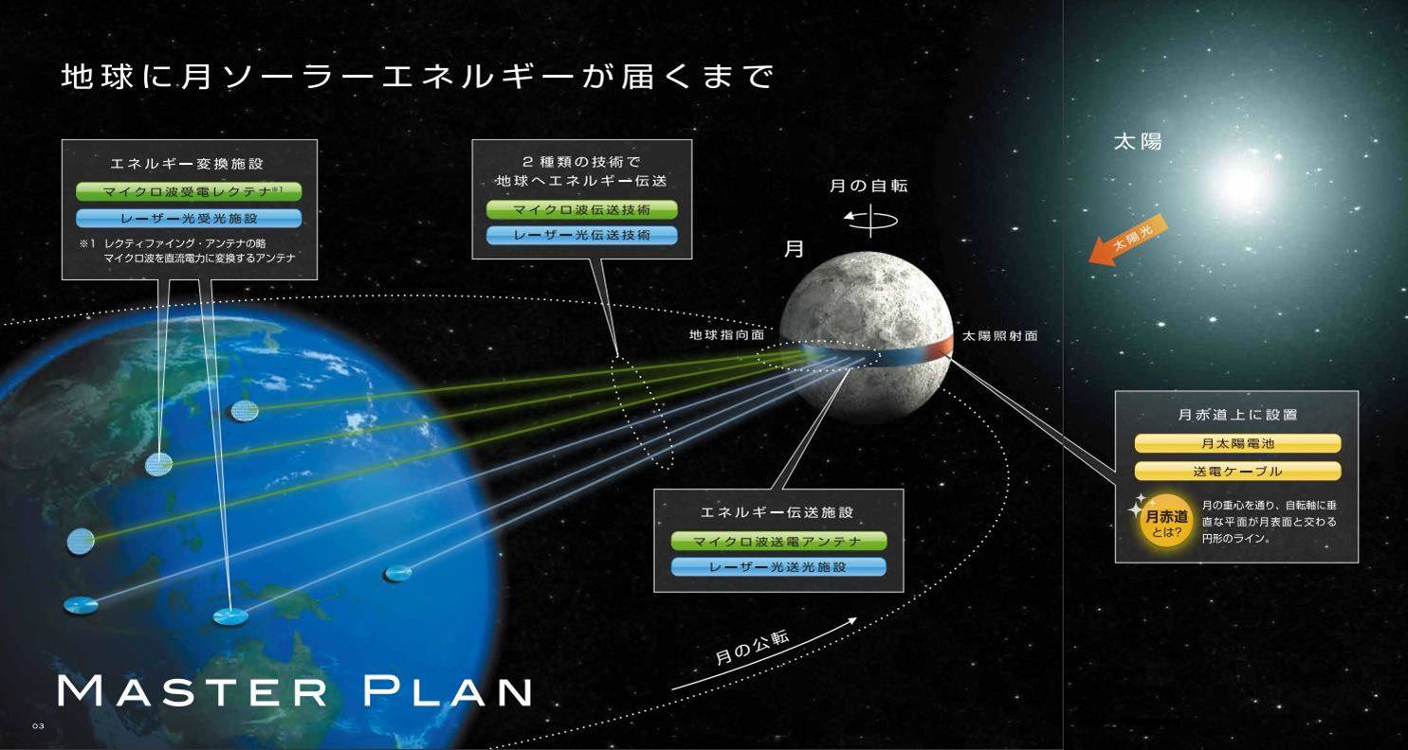
月面ソーラー発電＠清水建設

Slide 8
月面植物工場

Slide 9
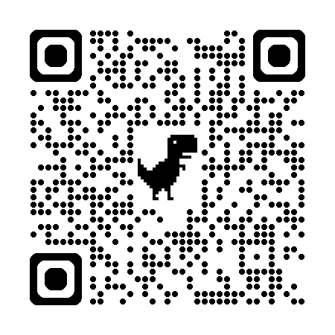
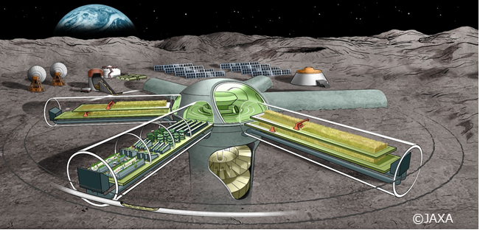
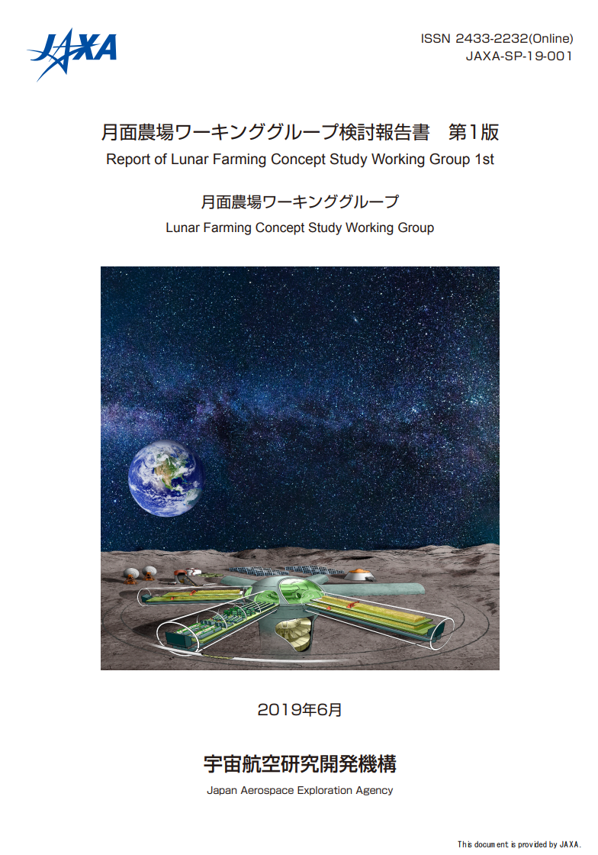
月面基地の植物工場で作物を育てる
100人滞在型(外観）
持続的な食料生産のためには月・惑星の資源を利用して、空気、水、資材等を生産し再生する、いわば宇宙での地産地消型技術が必要。食料となる作物を栽培するためには、光及び電気エネルギーの利用効率を増加させ、面積当たりの収穫量を上げること、物質循環を完結させるための廃棄物処理技術が重要となる。また宇宙飛行士の貴重な時間を節約するため、作業の自動化に関する検討も必要。このように環境制御技術、無人化技術、リサイクル技術といった要素技術の革新的発展を目指す意味で、将来の社会課題の解決にもつながる取組みである。
https://jaxa.repo.nii.ac.jp/records/2797

Slide 10
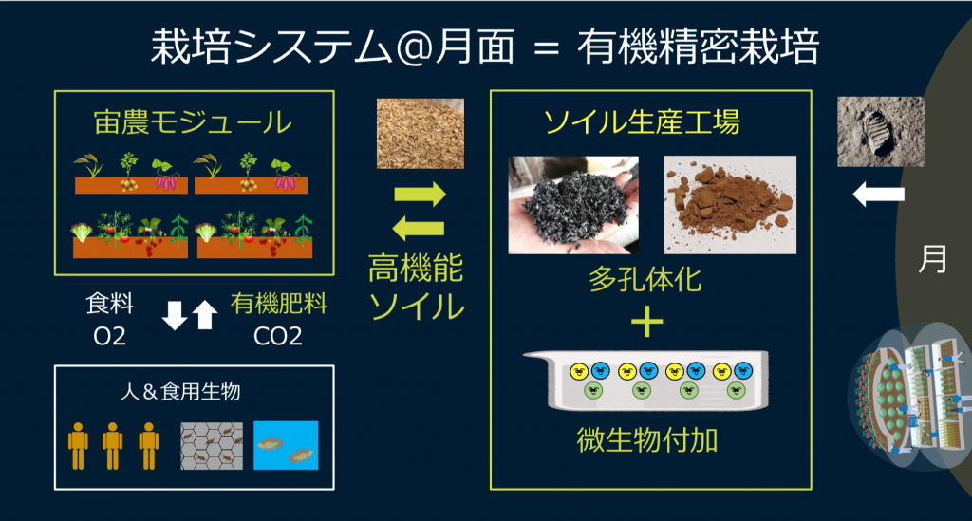

Slide 11
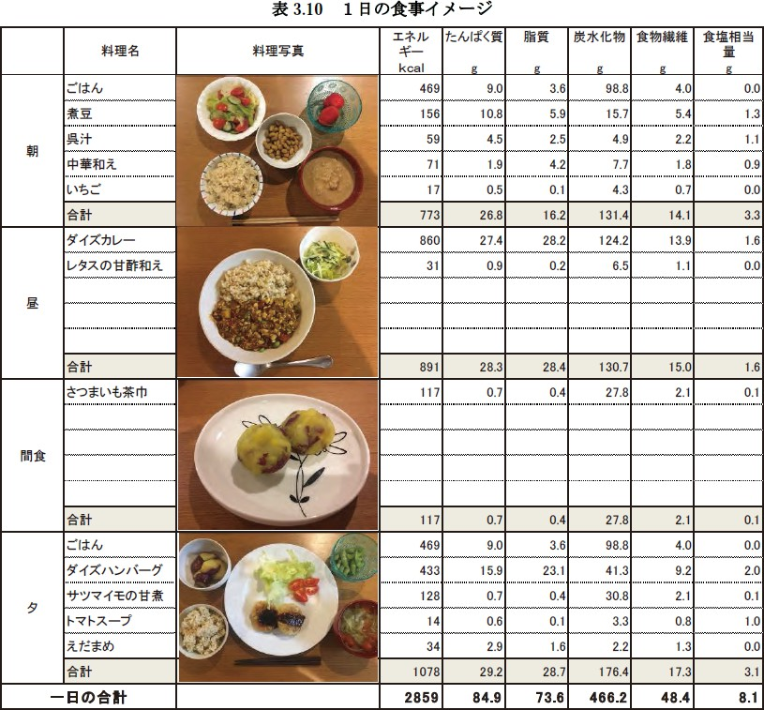
月面農場
出典：JAXA「月面農場ワーキンググループ検討報告書」（2019）
作物種（8種類）
イネ（米）、ダイズ、ジャガイモ、サツマイモ、トマト、キュウリ、イチゴ、レタス
 | 1人あたりの 必要重量 | 植物工場における生産性 |  |  | 1人あたりの 必要面積 | 必要面積
 |  | 1作の生産量 | 栽培日数 | 日生産量 |  | 6人 | 100人
 | (g/day) | (g/m²) | (day) | (g/m²/day) | (m²) | (m²) | (m²)
イネ | 400 | 900 | 90 | 10 | 40.0 | 240 | 4000
ジャガイモ | 75 | 8000 | 360 | 22 | 3.4 | 20 | 338
サツマイモ¹⁾ | 150 | － | － | 20 | 7.5 | 45 | 750
ダイズ | 350 | 1400 | 100 | 14 | 25.0 | 150 | 2500
レタス | 150 | 2500 | 30 | 83 | 1.8 | 11 | 180
トマト | 200 | 83000 | 360 | 231 | 0.9 | 5 | 87
キュウリ | 100 | 70000 | 360 | 194 | 0.5 | 3 | 51
イチゴ | 50 | 17000 | 360 | 47 | 1.1 | 6 | 106

Slide 12
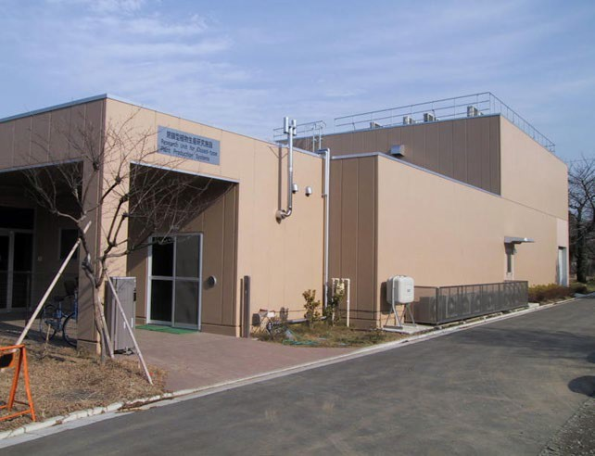
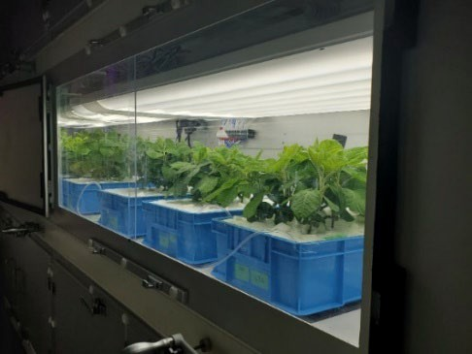
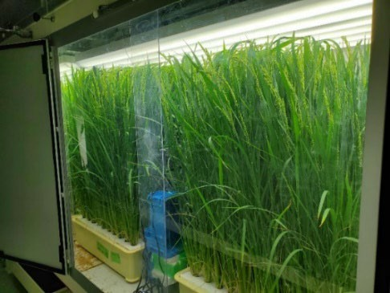
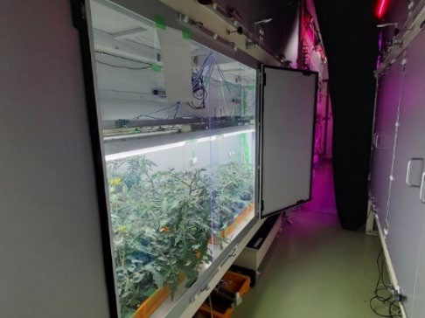
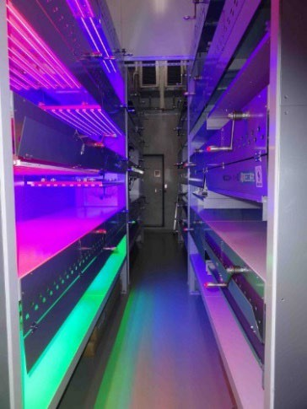
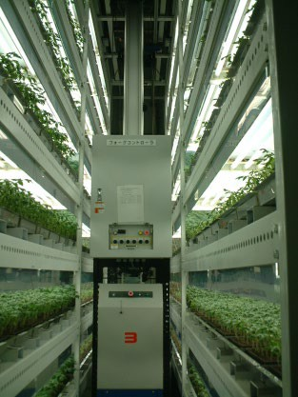
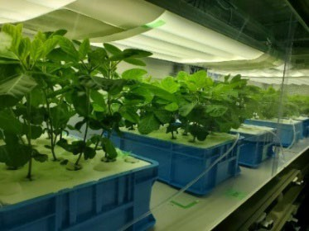
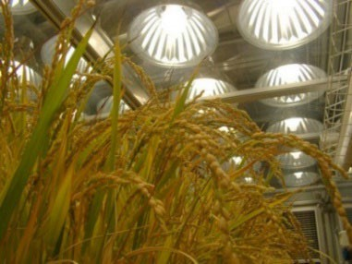
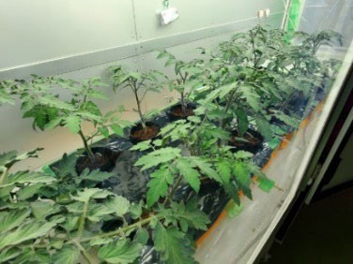
月面農場の実現に向けて＠千葉大学
園芸学部は現在、国の宇宙プロジェクト「月面等における長期滞在を支える 高度資源循環型食料供給システムの開発」戦略プロジェクト（農林水産省）に参加して、候補8作物の月面農場用の生産システムを開発中
主な研究内容（他機関と共同で行う内容を含む）
・生育環境制御（光合成、形態形成の最適化）
・品種改良（ゲノム編集技術ほか）
・機械化、自動化（ICT、ロボットほか）
・資源再生、リサイクル（微生物活用）
園芸学部の植物工場
（松戸キャンパス）
1
0
ダイズ
イネ
トマト

Slide 13
月面通信・測位

Slide 14

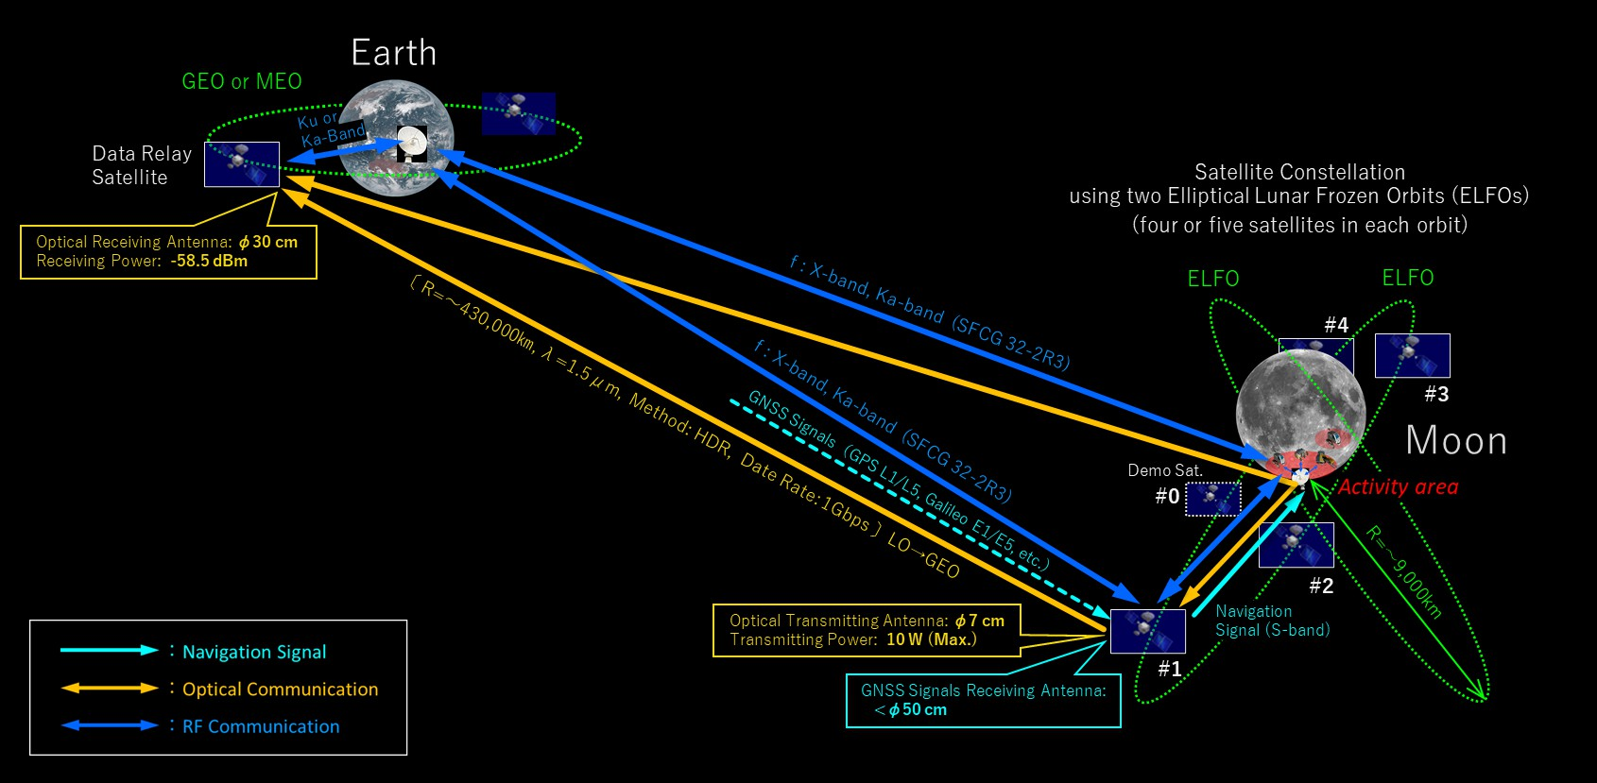
月面活動に向けた測位・通信技術開発
月探査測位・通信アーキテクチャ検討状況
宇宙開発利用加速化戦略プログラム
（スターダストプログラム）にて検討中
月近傍測位技術実証（小型衛星）を月探査促進
ミッション（LEAD）の搭載候補として検討中
ESA/Moonlight構想、NASA/LunarNET構想と技術と運用の共通規格を構築すべく協議中

Slide 15
月の周波数利用に当たっての国際周波数調整等
月の周波数利用に当たっては、国際周波数調整、各国主管庁からの無線局免許が必要。
正式な国際周波数調整はITU-Rにおいてなされるが、宇宙機関間での調整はSFCGにおいて行われている（SFCGは、宇宙の周波数利用に関する情報共有や議論を実施）。
一方、NASAはSFCG非加盟組織(民間事業者等)を含む事前調整支援や情報提供を行っている。
ITU-R
用途別の周波数分配を含む無線通信規則(RR)の改正、技術・運用等の問題の研究、勧告の作成、用途別の周波数分配などを実施
ITUは、各国主管庁（周波数規制機関）から国際周波数調整資料の提出を受け、審査等を行う。各国主管庁は、それを踏まえ、ITUを通じて国際周波数調整を行う。（各国主管庁は、国際周波数調整の結果を踏まえ、無線局の免許を行う。）（衛星利用と同様）
唯一の正式な国際周波数調整
国際周波数調整資料の提出
※米国の具体例
※日本の具体例
FCC
（Federal Communications Commission）
NTIA
（National Telecommunications and Information Administration）
総務省
各国主管庁
免許
免許
民間事業者
情報提供
NASA
情報提供
その他政府機関
民間事業者
情報提供
JAXA
情報提供
その他政府機関
各国 宇宙機関
宇宙機関間での事前調整
SFCG
（Space Frequency Coordination Group）
NASA
民間事業者を含む事前調整
宇宙研究や地球探査・気象衛星等の業務に関する、多機関間で の情報共有や議論、調整を実施
宇宙機関による月ミッションに対して割り当てる推奨周波数をリ スト化
宇宙機関による月・火星近傍のミッションで使用する周波数に関 する議論やルール策定はLMSG ( Lunar Martian
Spectrum Group) が担当
•
SFCG加盟機関や任意の民間事業者が提出する、月面活動にかかわる周波数の事前調整や、月ミッションの進捗状況を管理するために、 Lunar Spectrum Manager という役職を設置 事前調整や月周辺での周波数に関する情報提供を支援するプラットフォームLSMP( Lunar Spectrum Management Portal) とSFCGデータベースを活用し、周波数干渉解析や割り当てを支援
•
NASAによる
事前調整を推奨

